Slide 1
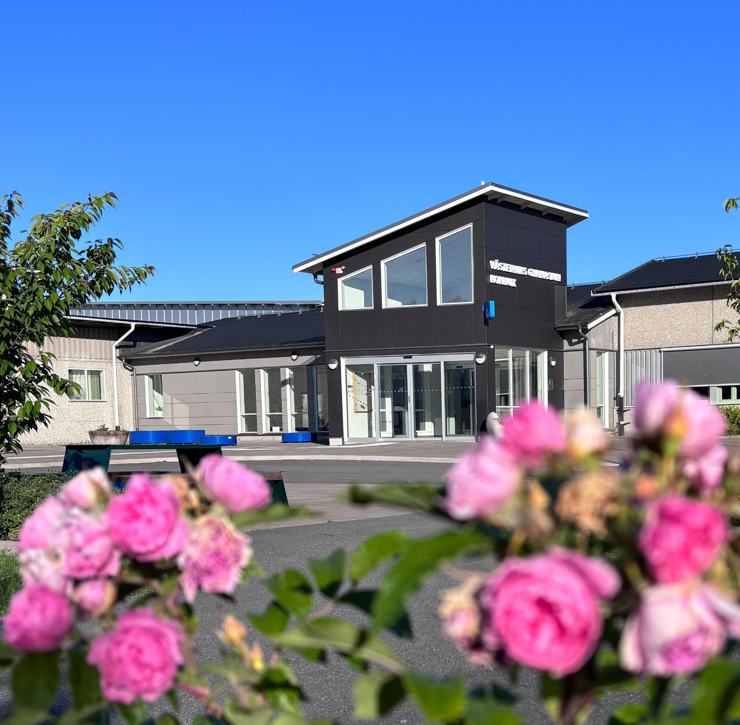
Föräldrainformation till åk 1

Slide 2
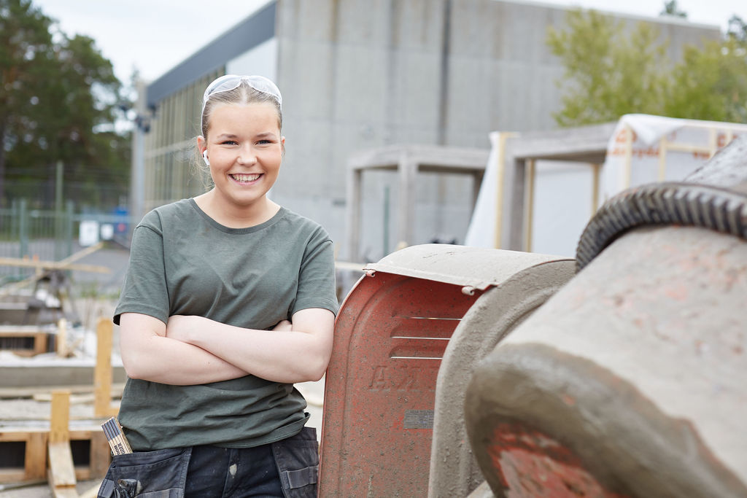
IST Administration/IST Lärande
Vårdnadshavare använder Bank-ID för att logga in på IST Home Skola. Det är en mobil-app för information och kommunikation med skolan.
IST Lärande är en webbsida för kunskapsutveckling där man finner omdömen och utvecklingssamtal. Kräver också Bank-ID
I IST Home Skola kan elev och vårdnadshavare se studieplan, betyg, frånvaro m.m.
I IST Lärande finns information om elevens kunskapsutveckling.

Slide 3
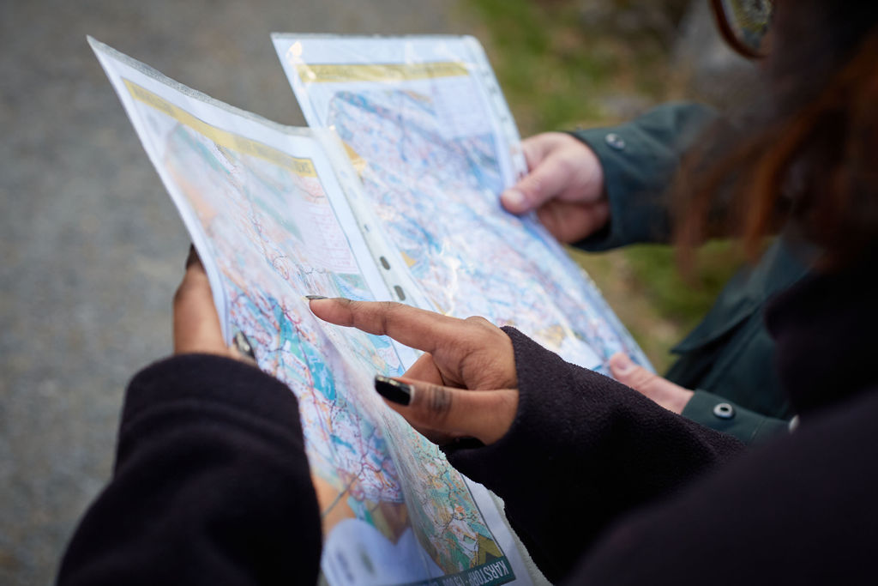
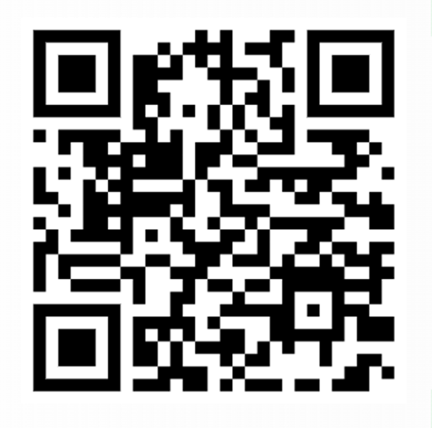
IST Home skola/IST lärande
IST Home Skola är en mobil-app som är vårdnadshavares kommunikationskanal med skola.
Ladda ner Android-app
Nästa sida iPhone-app →

Slide 4
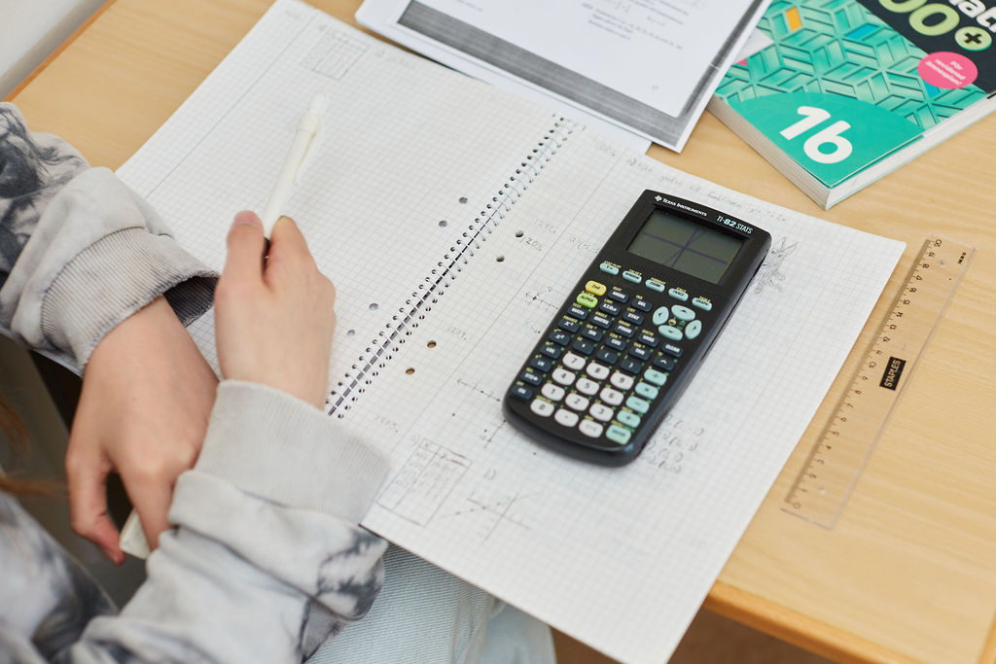
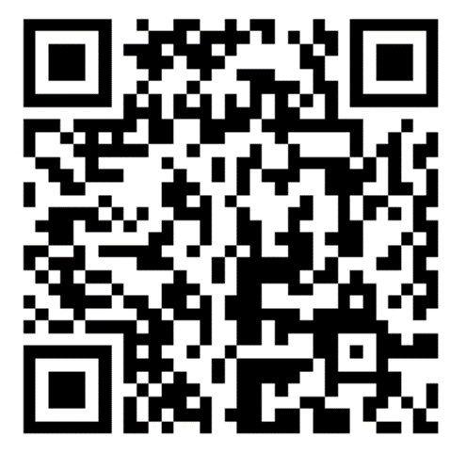
IST Home skola/IST lärande
IST Home Skola är en mobilapp som är vårdnadshavares kommunikationskanal med skola.
Ladda ner iPhone-app

Slide 5
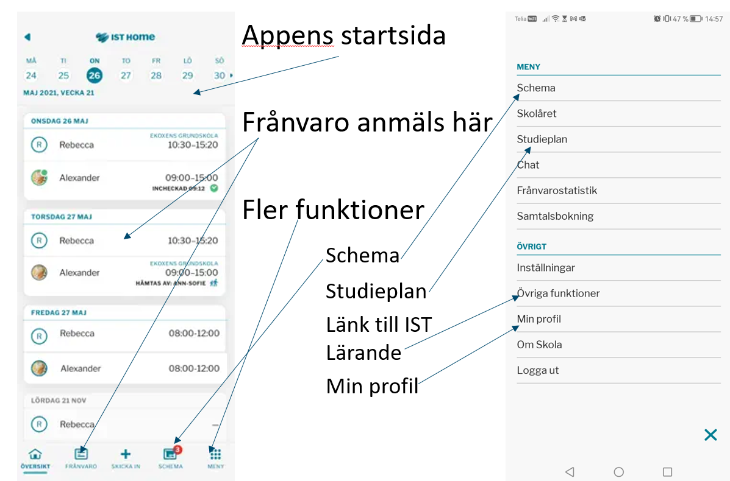
IST Home skola/IST Lärande

Slide 6
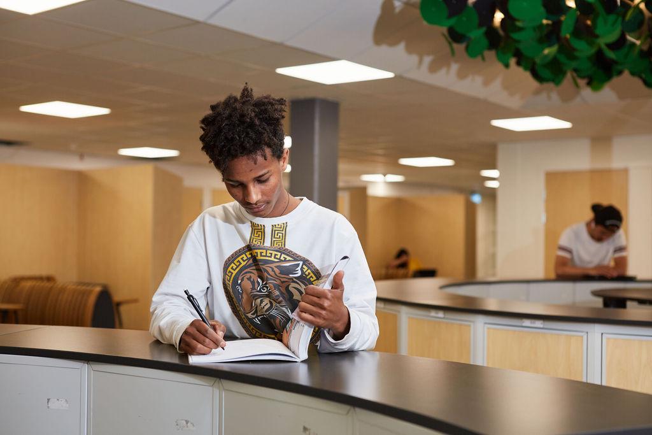
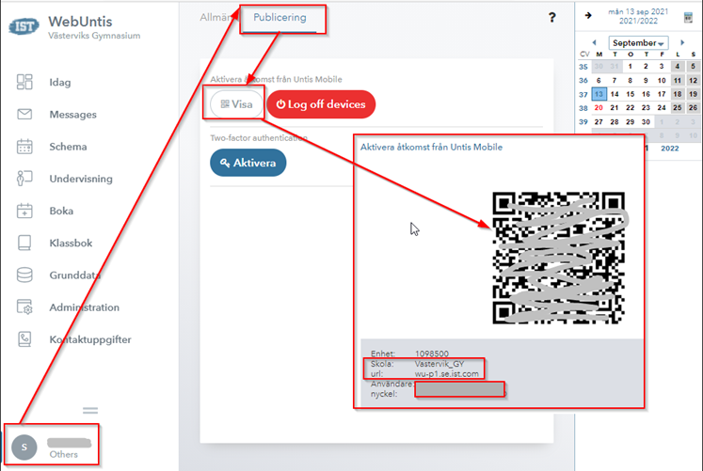
Schema för elever
Schema uppdateras varje vecka. Schemat är
preliminärt i två veckor från skolstart.
Elever loggar in i IST Administration och kan därifrån gå till WebUntis, där man kan se sitt schema.
Eleven kan också använda appen Untis Mobile. Inloggning i appen görs via QR-kod som finns i WebUntis.

Slide 7
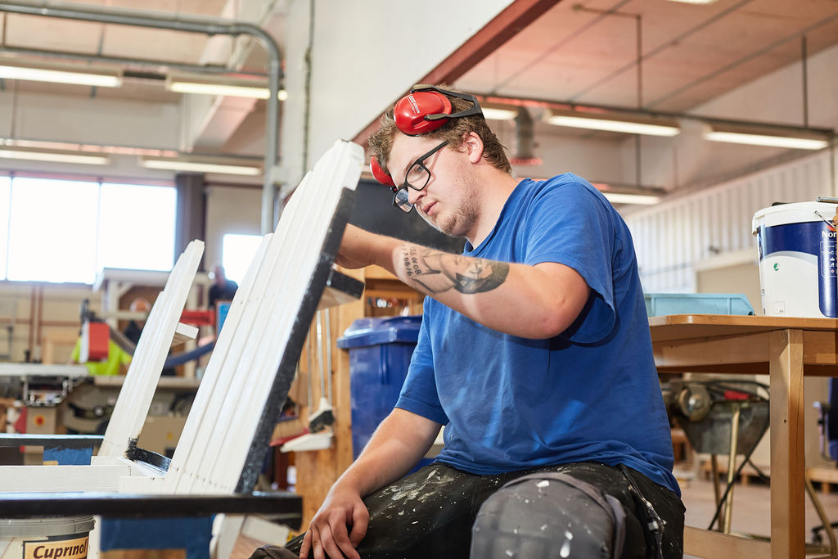
Resekort
Avstånd, mer än 6 km mellan hemmet och skolan
Vad händer när eleven tappar sitt kort?
Eleven kontaktar skolans reception.

Slide 8

ID- och passerkort
Syftet med skol-ID är att kunna säkerställa vilka som har behörighet till skolan.
Skol-ID möjliggör för medarbetarna att på ett enklare sätt kunna identifiera okända personer, och därmed på ett konsekvent och ansvarstagande sätt bättre kunna bidra till att skapa en miljö som upplevs trygg och säker för alla.
Skol-ID kortet används även som lås- och passerkort för våra elever. Detta innebär att eleven själv kan låsa upp områden på skolan som den har behörighet till.
Alla elever på Västerviks Gymnasium ska bära Skol-ID kortet väl synlig när man befinner sig i skolans lokaler. Kortet ger även alla gymnasieelever tillträde till skolans restaurang.
Korten kommer att lämnas ut på mentorstid.

Slide 9
CSN
Studiebidrag kan man få från kvartalet efter det att man fyllt 16 år. Innan dess har man oftast barnbidrag från Försäkringskassan. Som längst får man studiebidraget till och med första halvåret det år man fyller 20 år. Därefter kan man söka studiemedel.
Studiebidraget är 1 250 kronor per månad.
Det betalas vanligtvis ut under 10 månader per år, från september till maj.
Har eleven blivit rapporterad för skolk under läsåret betalas INTE juni ut.
Extra tillägg är ett bidrag som kan sökas om eleven och familjen behöver mer pengar än studiebidraget.
Tänk på att om eleven förlorar studiebidraget på grund av skolk kan andra bidrag från CSN och Försäkringskassan påverkas.
Läs mer på www.csn.se

Slide 10
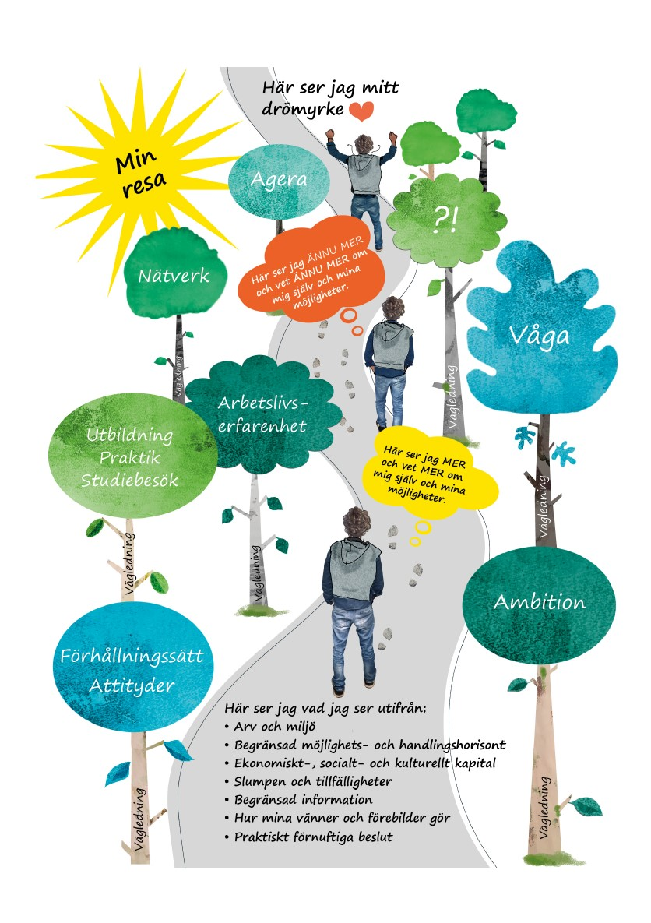
Studie och yrkesvägledning
Maria Moreau
maria.moreau@vastervik.se
BA, EE, FR, FI, IN, VO, TE
Amanda Lundberg
Amanda.lundberg@vastervik.se
IM, FS, RL + Anpassad gymnasieskola
Yvonne Gelin
yvonne.gelin@vastervik.se
NA, SA, EK
För mer information se Västerviks Gymnasiums hemsida

Slide 11
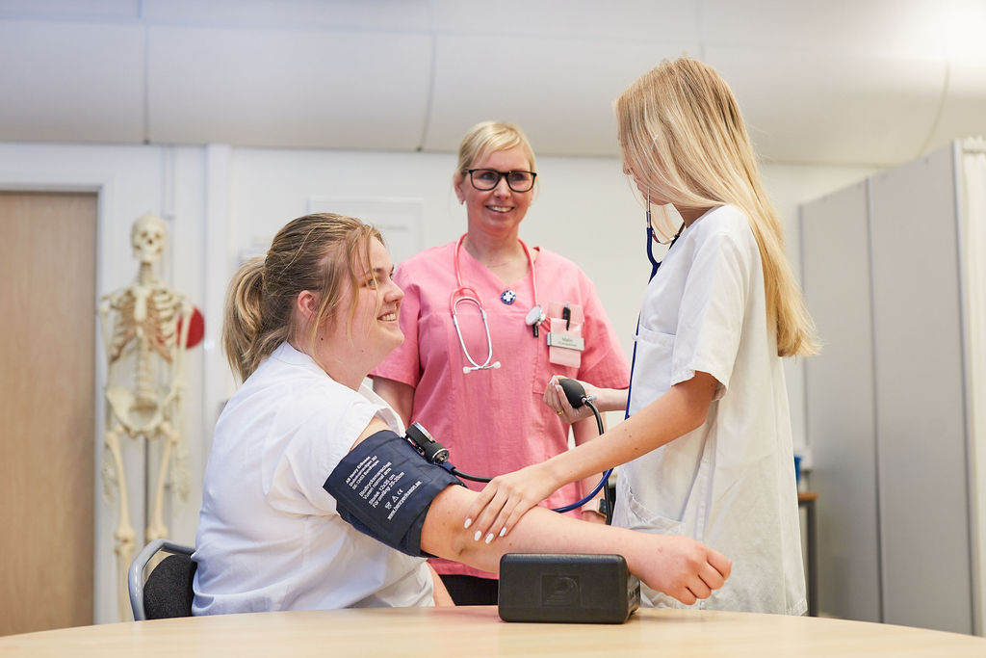
Gymnasiebiblioteket som resurs
Workshops!
Källkritik
Informationssökning
Sökteknik
Pedagogiskt teknikstöd
Öppet hela skoldagen!
8.00-16.00
Studierum för enskilt- eller grupparbete
Boktips
Enskild handledning
med elever

Slide 12
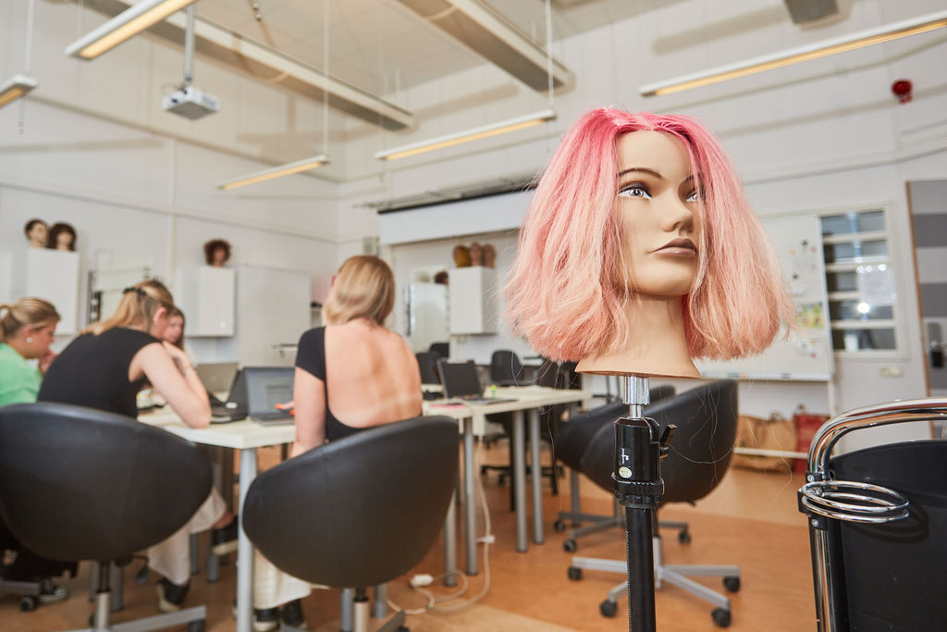
Biblioteket som arbetsplats
För allas studiero har vi några enkla regler som vi ber alla elever att följa
  Mat, godis och läskedrycker är förbjudet
  Inga fötter på stolar och bord
  Låg ljudnivå måste hållas för allas arbetsro
  Misskötsel av dessa regler leder till att eleven blir avstängd.

Slide 13
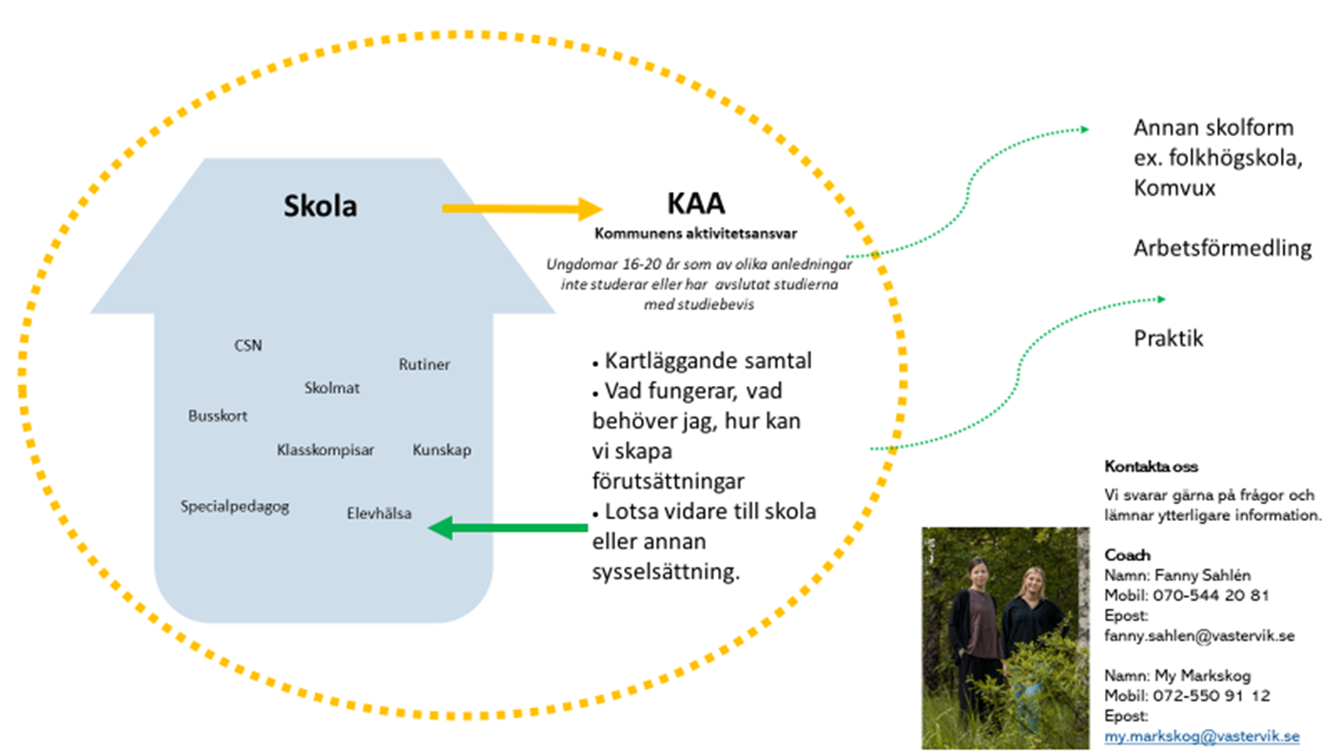
KAA
Kontakta oss
Vi svarar gärna på frågor och lämnar ytterligare information
Fanny Sahlén
070-544 20 81
My Markskog
072-550 91 12

Slide 14
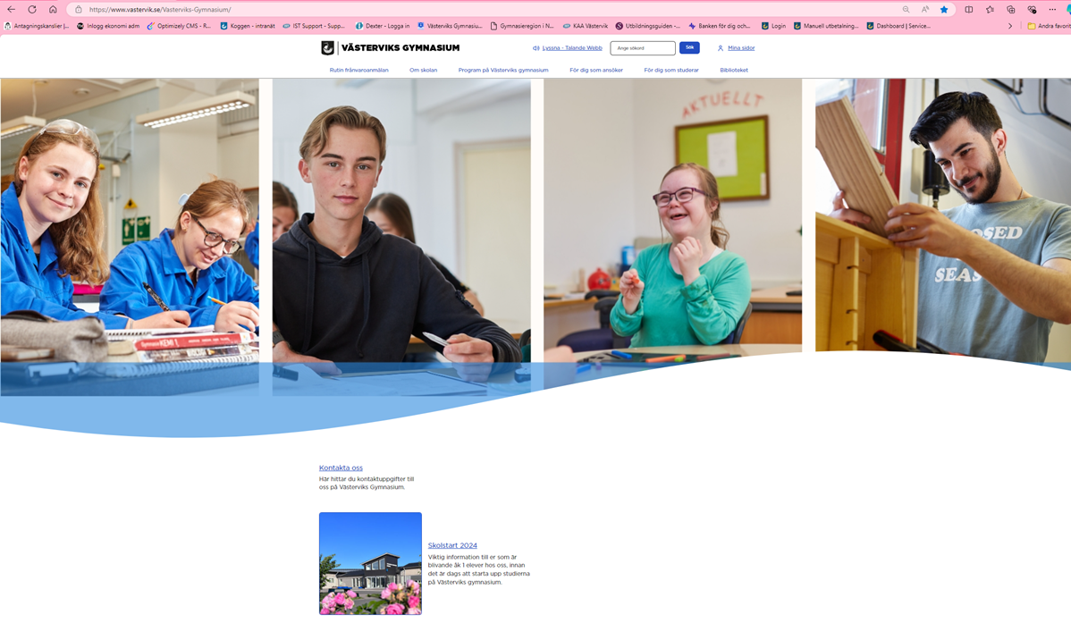
Mer information hittar du på vår webbplats
www.gymnasiet.vastervik.se

Slide 15
E-tjänster
Modersmål
Ledighetsansökan
Prövningar
Studieförändringsblankett (kommer inom kort)

Slide 16
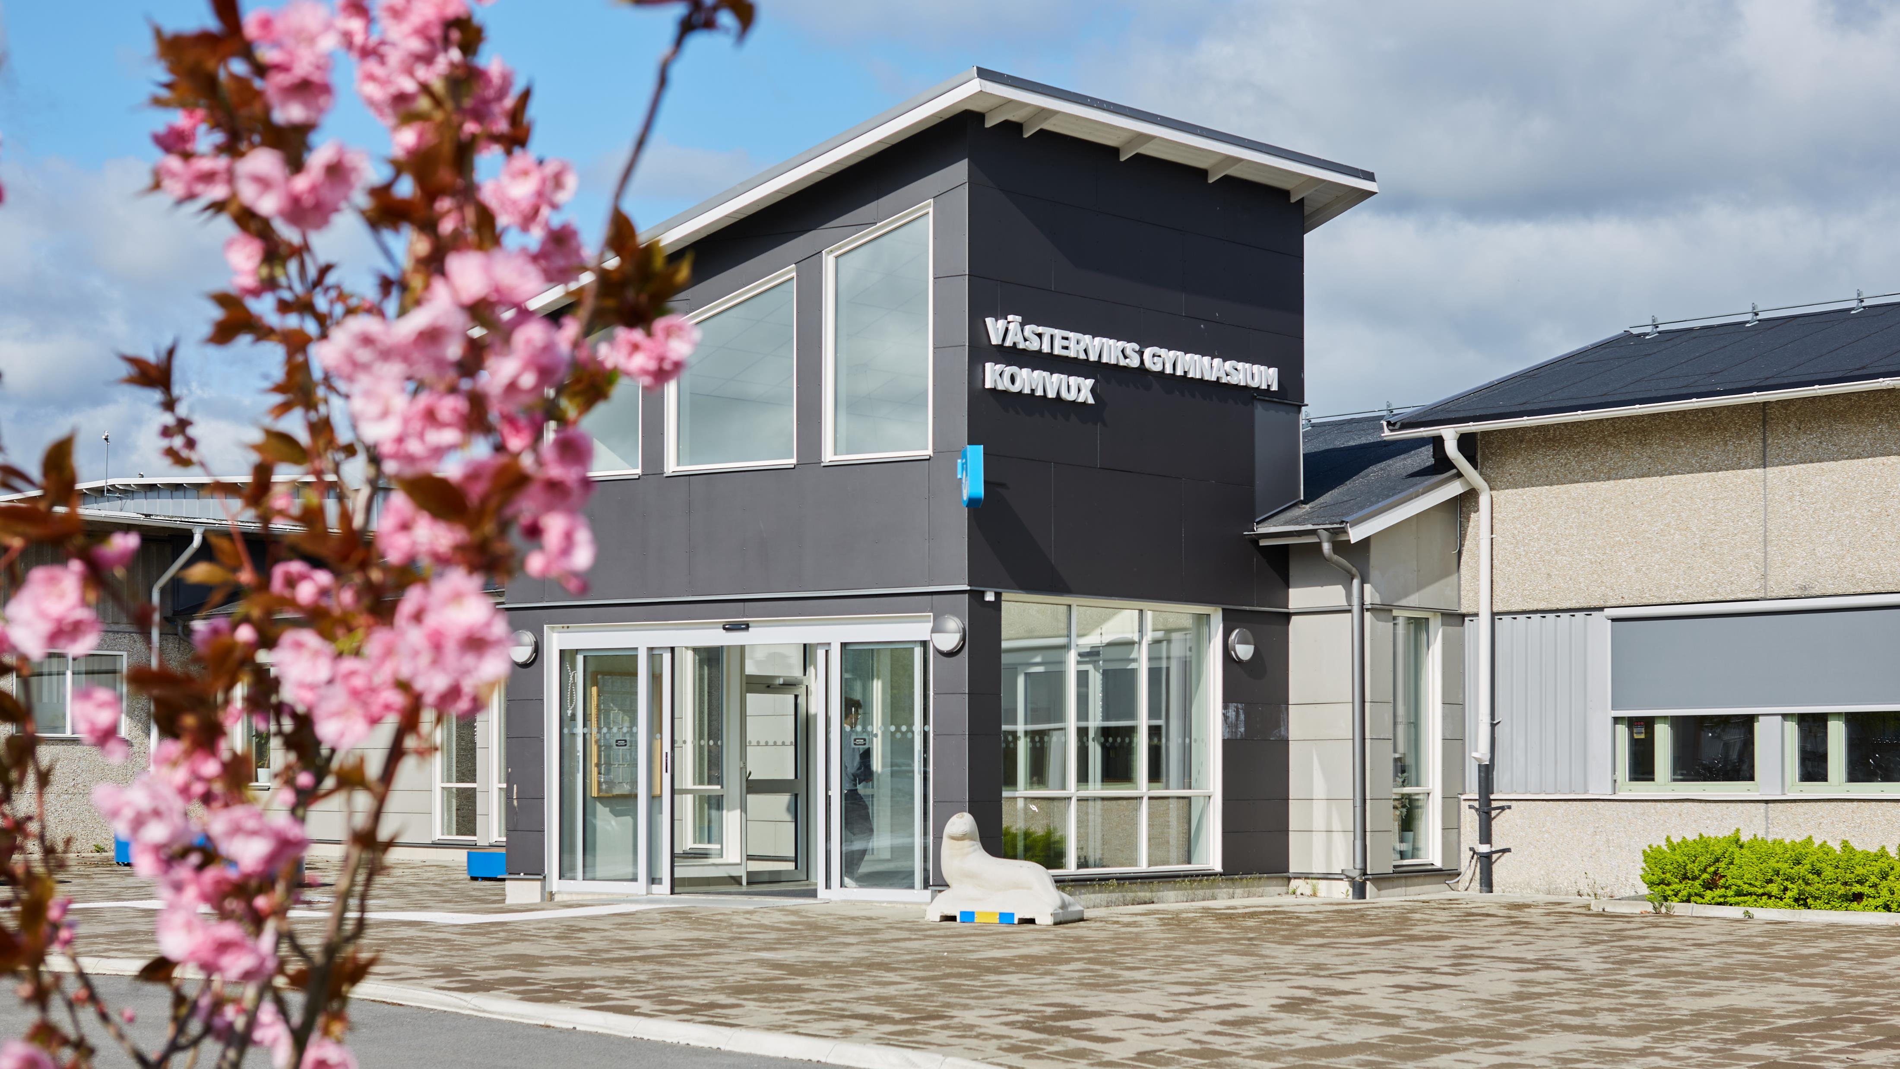
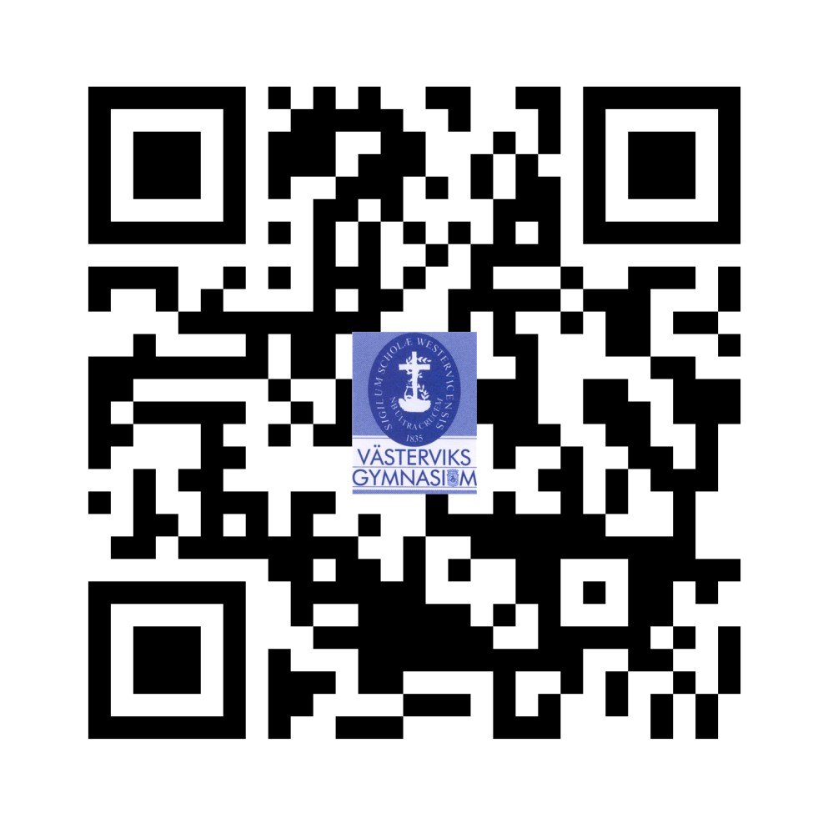

QR koder
Hemsida Instagram

Slide 17
Så är det att gå på gymnasiet
Länk till skolverket⬆️

Slide 18
Årshjul

Slide 19
Närvaroplansarbete
Fokus skolnärvaro
Fullföljd utbildning
Elevhälsa
Elevhälsoteam
Mentorer

Slide 20
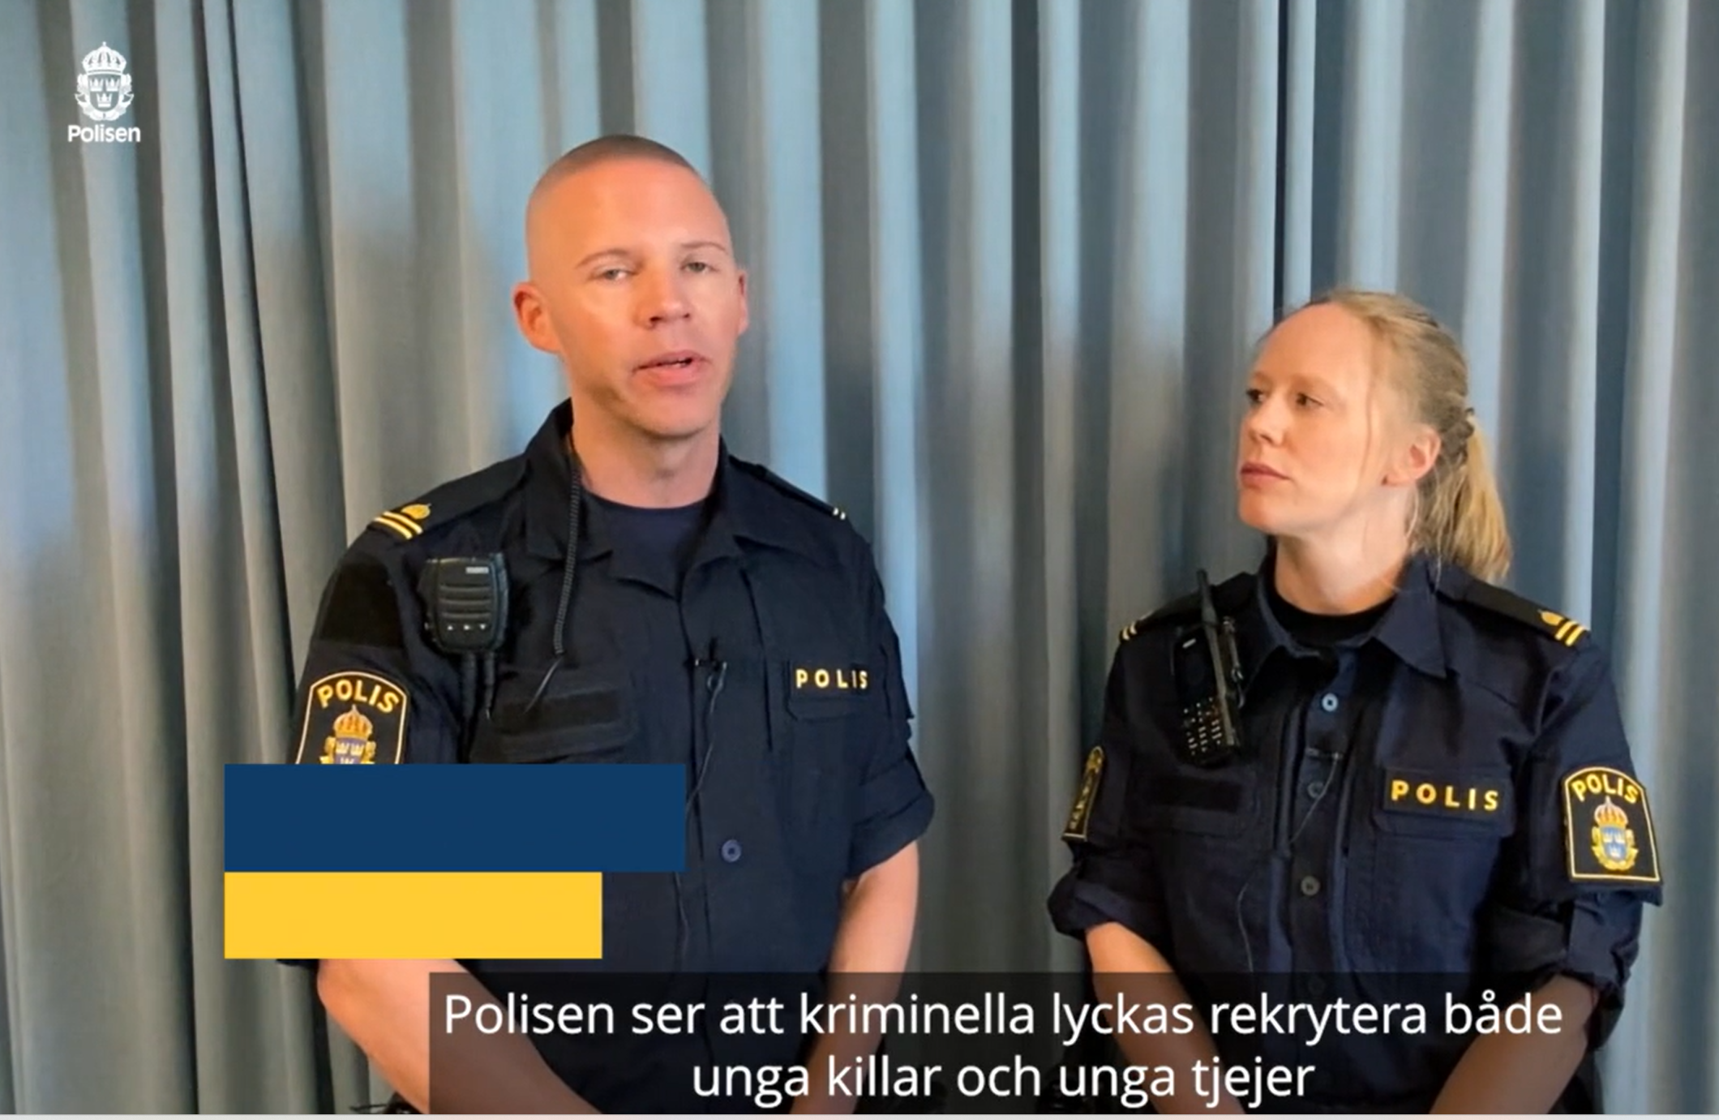
Polisens film informerar vårdnadshavare om kriminellas rekrytering av barn och unga | Polismyndigheten

